Slide 1
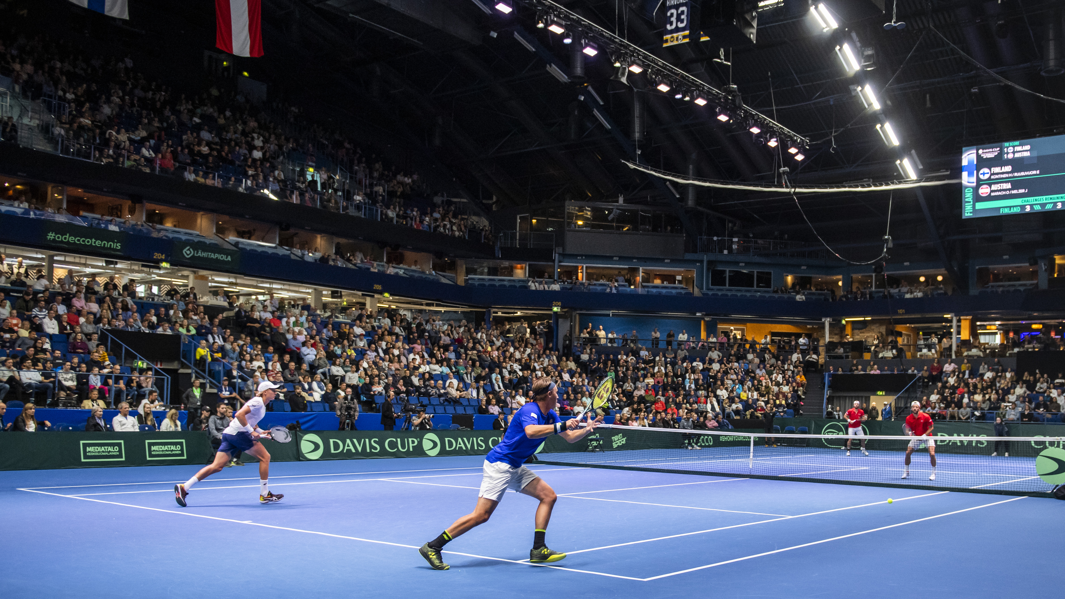
Nuorten maajoukkuetoiminnan arvot ja pelisäännöt
Suomen Tennisliitto - Finlands Tennisförbund

Slide 2
Yhdessä enemmän – Yhdessä menestyen
Toiminta toteutetaan tiimimuotoisena:
Valmennus, pelaajat ja vanhemmat muodostavat joukkueen, vastustajat löytyvät Suomen ulkopuolelta
Menestys vaatii muita ihmisiä ympärille

Slide 3
Tennisliiton arvot ohjaavat maajoukkuetoimintaa
Yhdessä tekeminen
Pienen tennismaan valtti isoja vastaan
Menestys vaatii muita
Kohdellaan kaikkia oikeudenmukaisesti ja arvostaen
Ilo
Vain intohimoinen suhtautuminen ja ”matkasta” nauttiminen voi johtaa huipputuloksiin
Välittäminen
Toimintaa toteutetaan vastuullisesti osallistujien kokonaisvaltainen hyvinvointi edellä
Kehittyminen
Onnistuaksemme meidän kaikkien tulee jatkuvasti etsiä keinoja olla parempia
Tuloksellisuus
Huippu-urheilussa pitää uskaltaa asettaa rohkeasti rima korkealle

Slide 4
Valmennuskeskuksen ja maajoukkuetoiminnan arvot harjoituksissa ja kilpailumatkoilla
Pelaajat
Huolellinen valmistautuminen
Vaadi itseltäsi enemmän
Loppuun asti yrittäminen
Toimintaa ohjaavia mottoja
Joukkueena olemme vahvempia
Oppiminen ei lopu koskaan
The future is now
Valmentajat
Sitoutuminen
Mahdollisuuksien antaminen
Asiantuntijuus
Esimerkillinen johtaminen
Koulutukset
SUEK Puhtaasti Paras -verkkokoulutus
SUEK Reilusti Paras – verkkokoulutus
Koulutukset ovat pakollisia kaikille maajoukkuetoimintaan osallistuville
Koulutuksia suositellaan myös vanhemmille sekä henkilökohtaisille valmentajille

Slide 5
Tapahtumakohtaiset arvot
Esimerkki arvoista, jotka on työstettiin tukemaan Tennisliiton ja maajoukkueen arvojen toteutumista maajoukkueleirillä 14.-16.9.2022.
Työstöstä vastasivat ja niihin sitoutuivat allekirjoituksin leirille osallistuneet pelaajat ja valmentajat:
Huolellinen valmistautuminen
Ammattimaisten tapojen harjoittaminen
Valmentajien ja harjoituskavereiden kunnioittaminen
Loppuun asti yrittäminen
Vaadi itseltäsi enemmän

